Slide 1
TUGAS PEMROGRAMAN 3
K-nearest neighbor
Muhammad Rafli Ramadhan - 1301200204
Shafa Diva Syahira - 1301200157

Slide 2
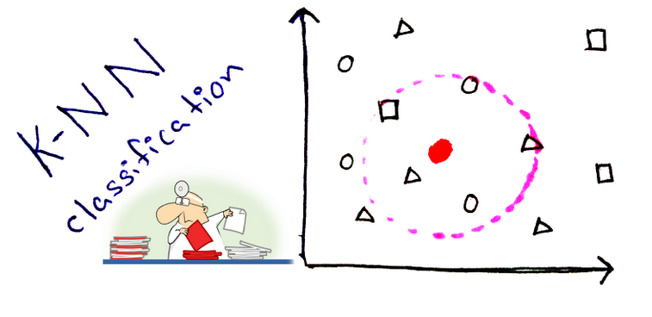
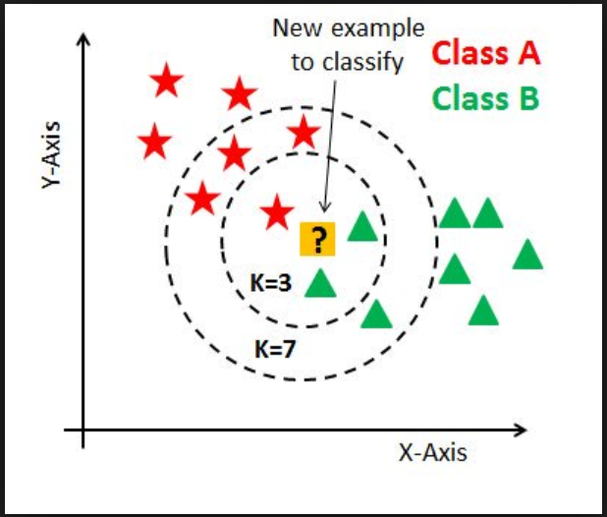
K-Nearest neighbor
K-Nearest Neighbor adalah algoritma machine learning yang menggunakan kemiripan data dari titik/tetangga terdekat sebanyak K.

Slide 3
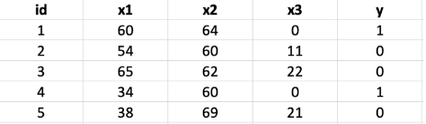
Dataset
Traintes.xlsx
Akan digunakan data untuk training model dari sheet “train” dan test dari sheet “test”

Slide 4
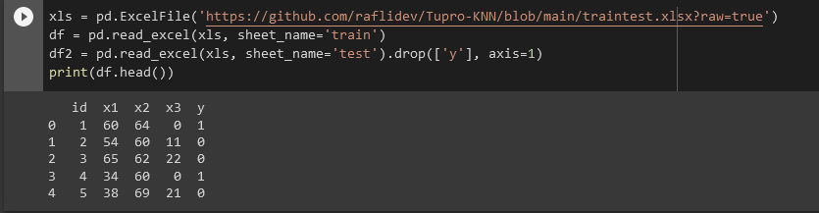
Import data
Data berformat .xlsx akan di import menggunakan library pandas

Slide 5
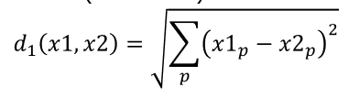

METODE MODELING
Metode Manhattan
Metode Elucidean
Notes:
Pendekatan euclidean
Formula untuk menemukan jarak 2 titik pada ruang 2 Dimens
2. Pendekatan manhattan
Formula untuk menemukan jarak antara 2 titik pada matriks berukuran N

Slide 6
Train model
Notes:
Pendekatan euclidean
Formula untuk menemukan jarak 2 titik pada ruang 2 Dimens
2. Pendekatan manhattan
Formula untuk menemukan jarak antara 2 titik pada matriks berukuran N

Slide 7

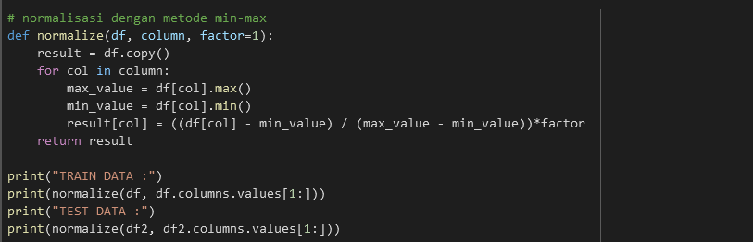
Normalisasi
Notes:
Pendekatan euclidean
Formula untuk menemukan jarak 2 titik pada ruang 2 Dimens
2. Pendekatan manhattan
Formula untuk menemukan jarak antara 2 titik pada matriks berukuran N

Slide 8
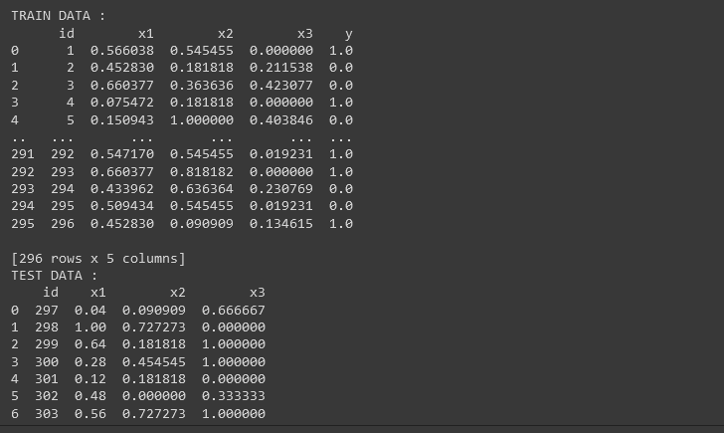
Normalisasi
Notes:
Pendekatan euclidean
Formula untuk menemukan jarak 2 titik pada ruang 2 Dimens
2. Pendekatan manhattan
Formula untuk menemukan jarak antara 2 titik pada matriks berukuran N

Slide 9
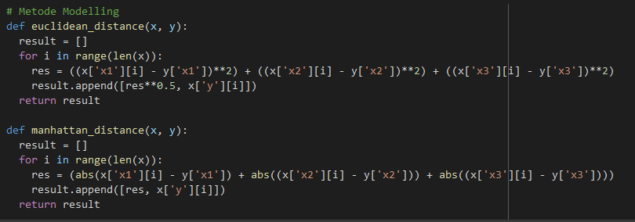
Menyimpan model training
Notes:
Pendekatan euclidean
Formula untuk menemukan jarak 2 titik pada ruang 2 Dimens
2. Pendekatan manhattan
Formula untuk menemukan jarak antara 2 titik pada matriks berukuran N

Slide 10

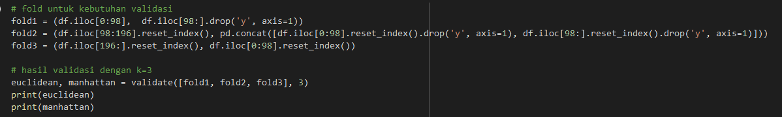
VALIDASI
Membagi data untuk di validasi
Notes:
Pendekatan euclidean
Formula untuk menemukan jarak 2 titik pada ruang 2 Dimens
2. Pendekatan manhattan
Formula untuk menemukan jarak antara 2 titik pada matriks berukuran N

Slide 11
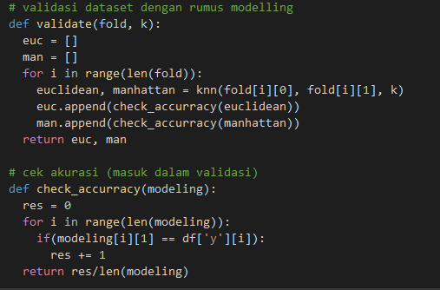
VALIDASI
Fungsi validasi dan check accuracy
Notes:
Pendekatan euclidean
Formula untuk menemukan jarak 2 titik pada ruang 2 Dimens
2. Pendekatan manhattan
Formula untuk menemukan jarak antara 2 titik pada matriks berukuran N

Slide 12
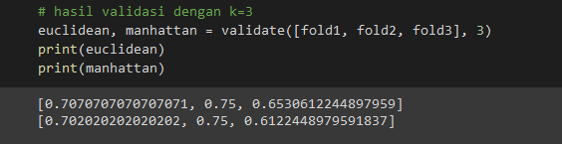
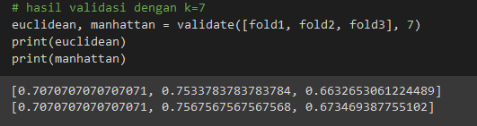
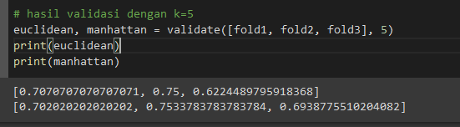
VALIDASI
Validasi dengan k berbeda. 3, 5 dan 7
Notes:
Pendekatan euclidean
Formula untuk menemukan jarak 2 titik pada ruang 2 Dimens
2. Pendekatan manhattan
Formula untuk menemukan jarak antara 2 titik pada matriks berukuran N

Slide 13
TESTING MODEL
Notes:
Pendekatan euclidean
Formula untuk menemukan jarak 2 titik pada ruang 2 Dimens
2. Pendekatan manhattan
Formula untuk menemukan jarak antara 2 titik pada matriks berukuran N

Slide 14
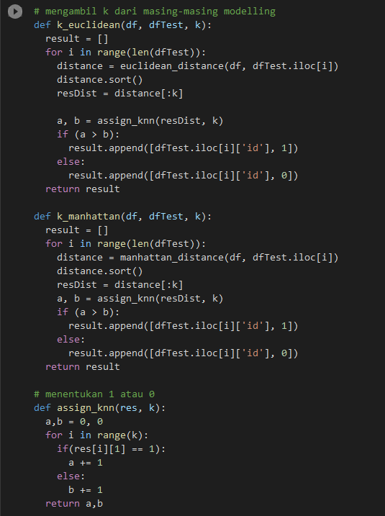
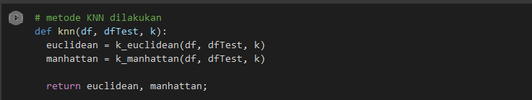

Eksekusi program
Menuliskan output kedalam file .xlsx
Notes:
Pendekatan euclidean
Formula untuk menemukan jarak 2 titik pada ruang 2 Dimens
2. Pendekatan manhattan
Formula untuk menemukan jarak antara 2 titik pada matriks berukuran N

Slide 15
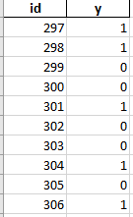
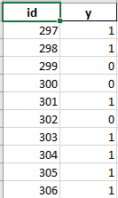
HASIL
Elucidean
Elucidean
Notes:
Pendekatan euclidean
Formula untuk menemukan jarak 2 titik pada ruang 2 Dimens
2. Pendekatan manhattan
Formula untuk menemukan jarak antara 2 titik pada matriks berukuran N

Slide 16
TERIMA KASIH
Notes:
Pendekatan euclidean
Formula untuk menemukan jarak 2 titik pada ruang 2 Dimens
2. Pendekatan manhattan
Formula untuk menemukan jarak antara 2 titik pada matriks berukuran N

